Slide 1



„РЪКА ЗА РЪКА КЪМ ПОЗНАНИЯ, УМЕНИЯ И УСПЕХ“ проект № 2020-1-BG01-KA102-078103
ПРОФЕСИОНАЛНА ГИМНАЗИЯ „МАРИН ПОПОВ“ град Севлиево

Slide 2
ЦЕЛИ:
1
учениците да усъвършенстват професионалните си умения и компетентности;
2
да изградят трудови навици в реална работна среда;
3
да повишат интереса и мотивацията си към изучаваната професия;
4
да развият умението за общуване с работодатели и колеги, да работят в екип;
5
да повишат увереността в собствените си възможности чрез вземане на самостоятелни решения;
6
да разширят културния си кръгозор;
7
да са конкурентноспособни на пазара на труда.

Slide 3
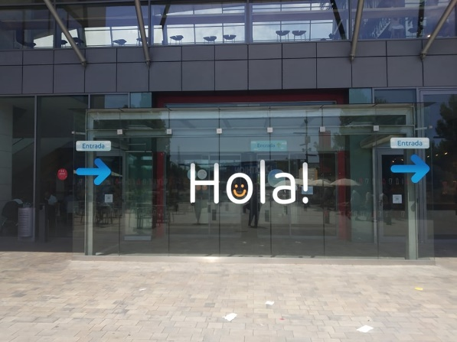

В периода 1 юли – 31 юли 2021г.
18 ученици, обучаващи се в специалността „Механизация на селското стопанство“, имаха възможността да проведат практическо обучение в сервизи в гр. Сарагоса, Испания.

Slide 4
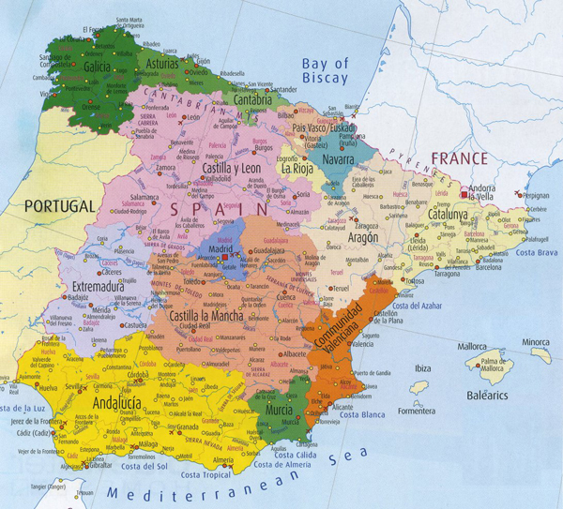

Slide 5
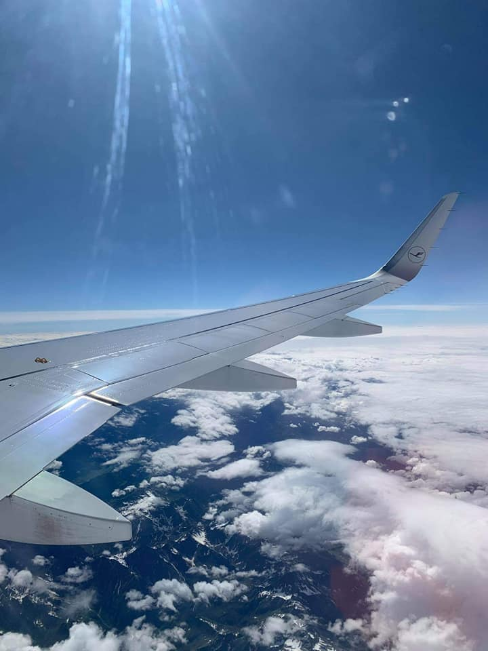
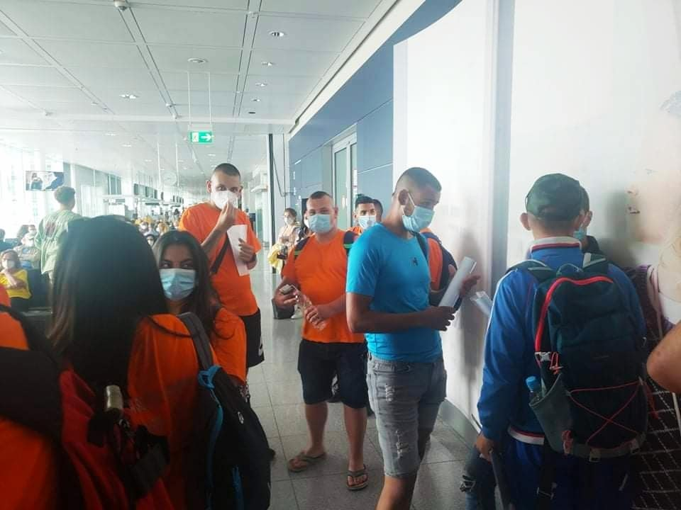
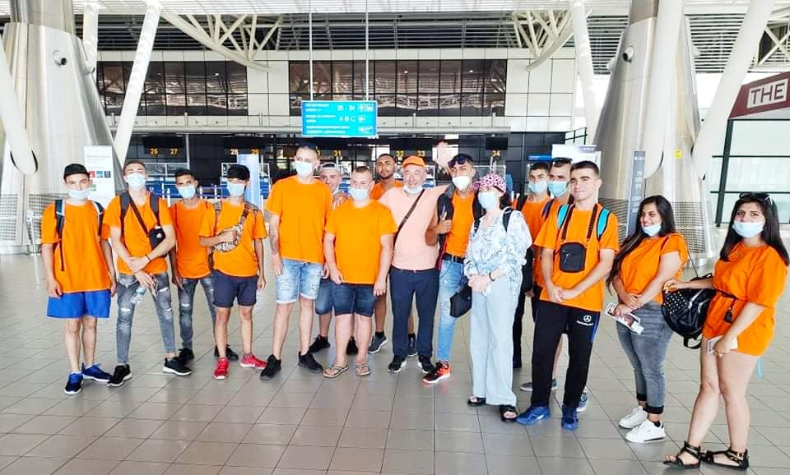
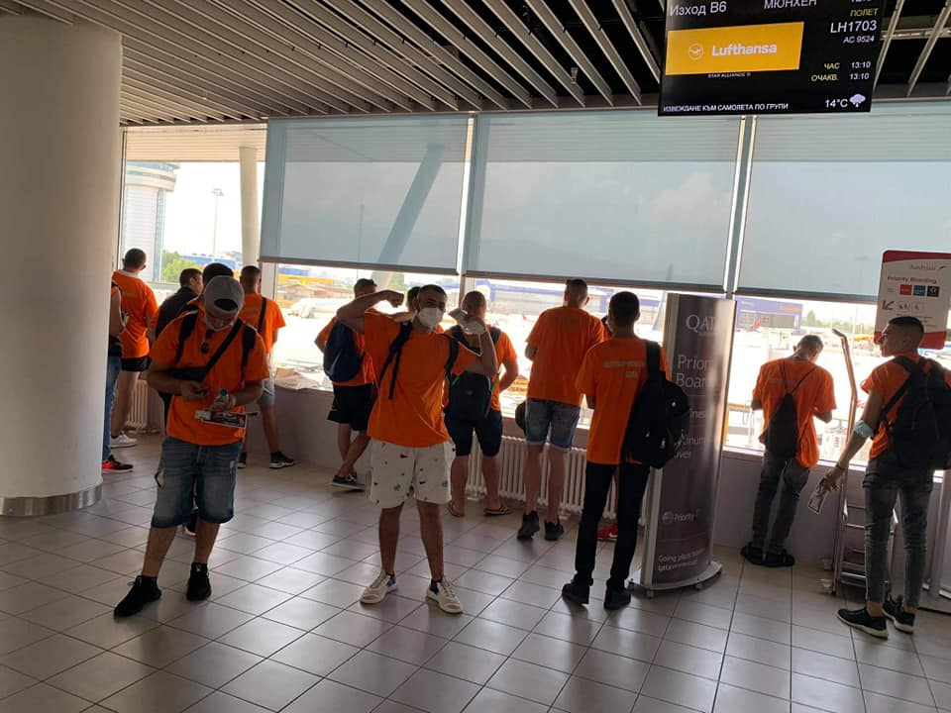
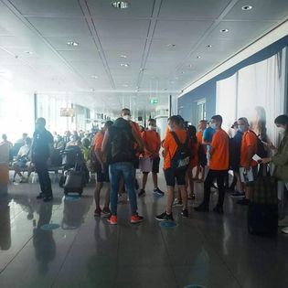

Slide 6
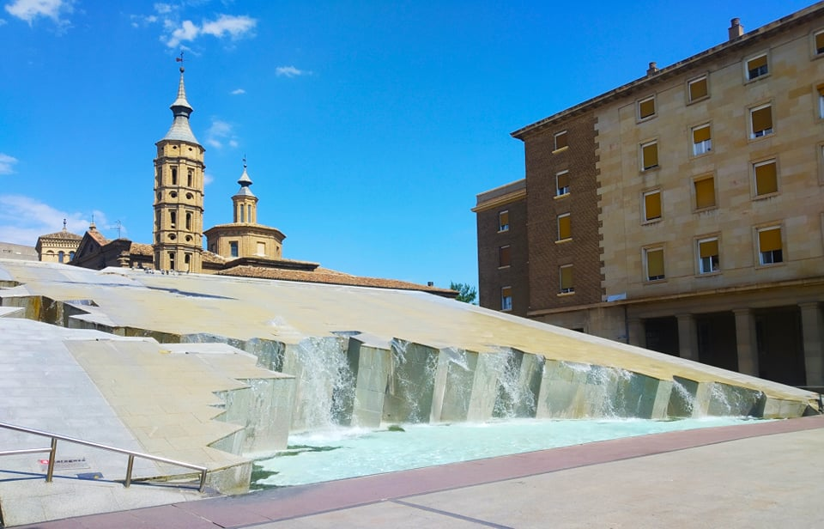
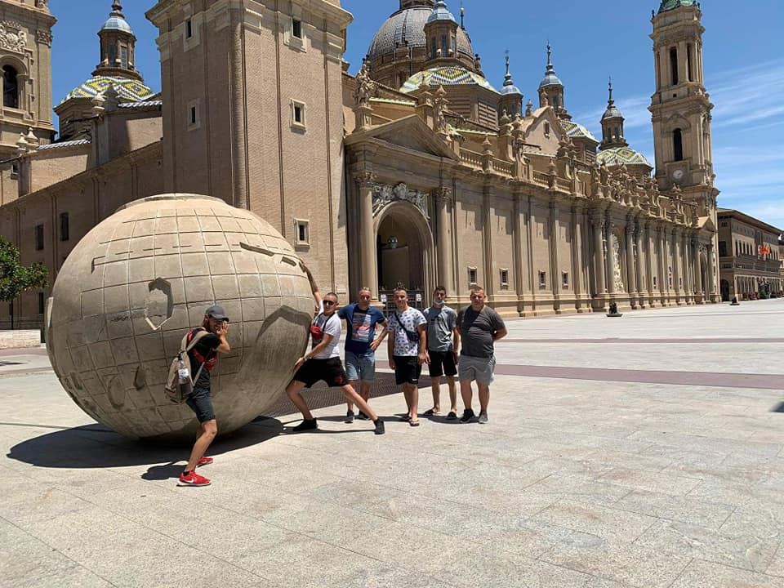
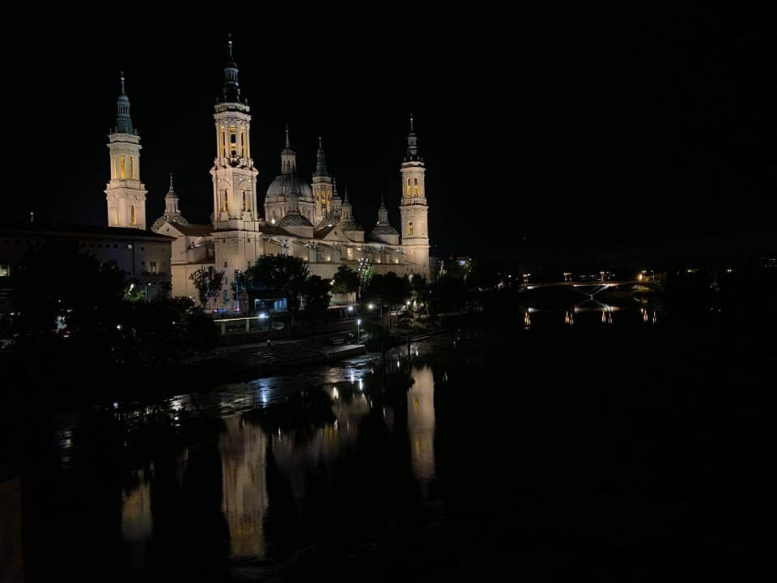
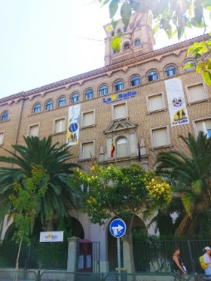
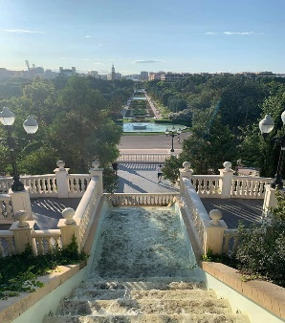
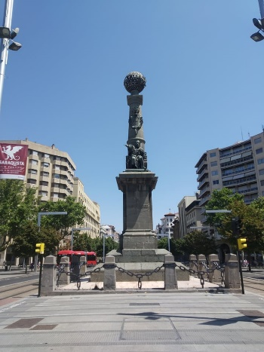
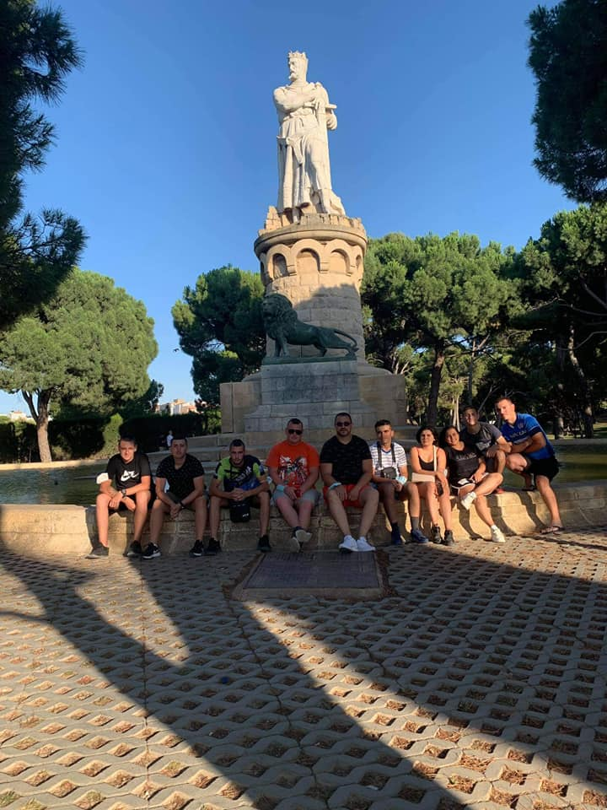
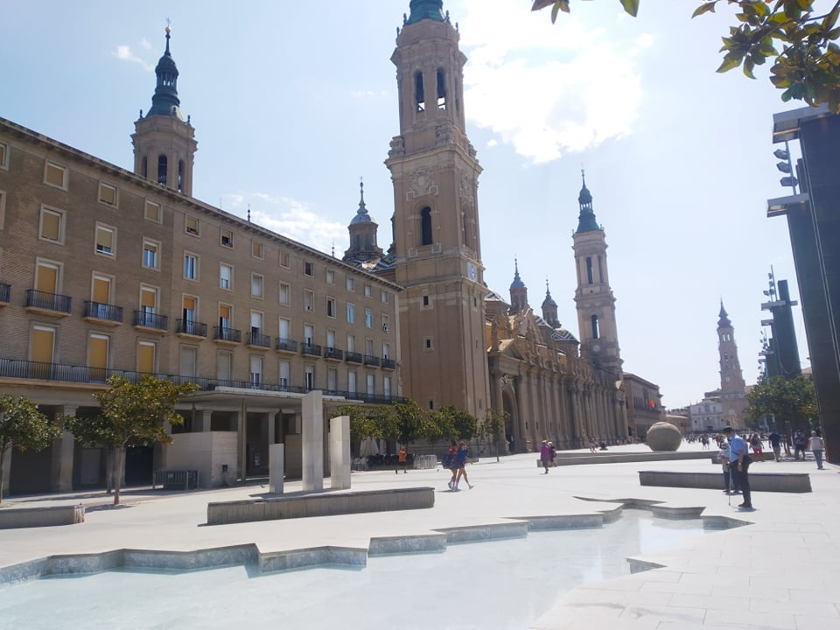
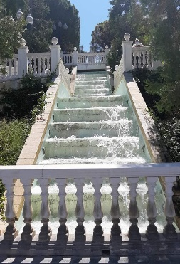
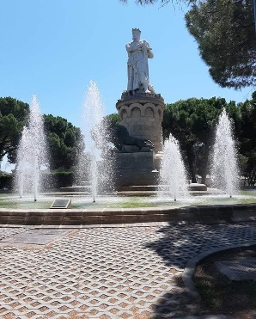
Сарагоса е петият по големина град в Испания и има 2000 годишна история.

Slide 7
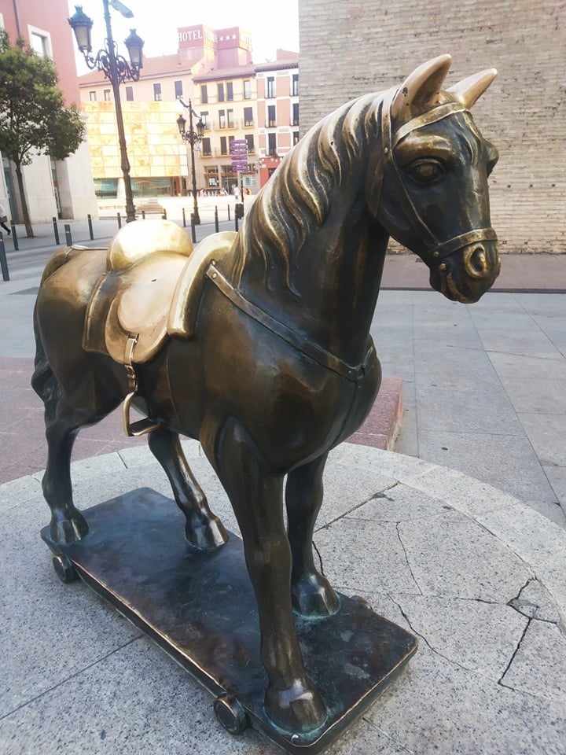
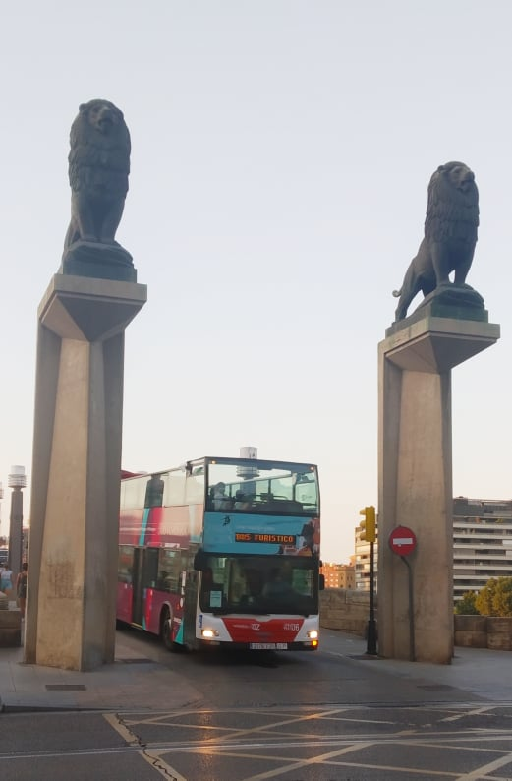
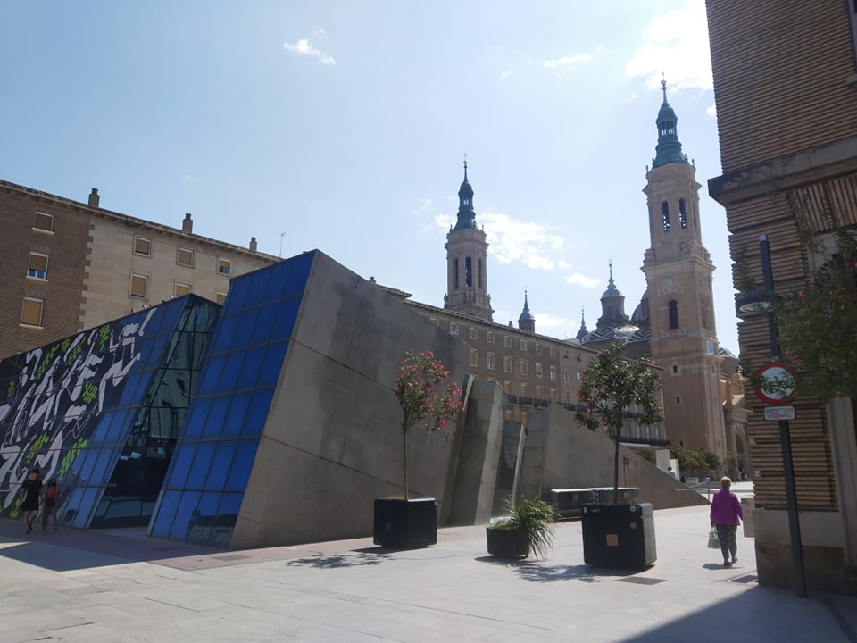
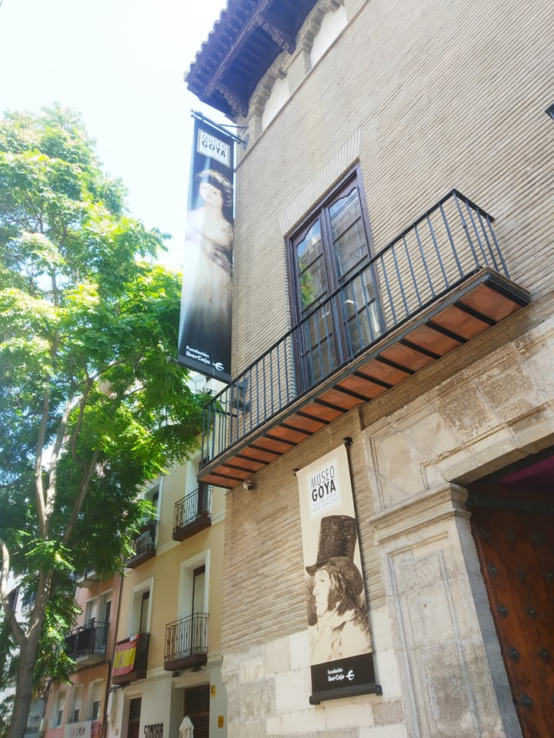

Slide 8
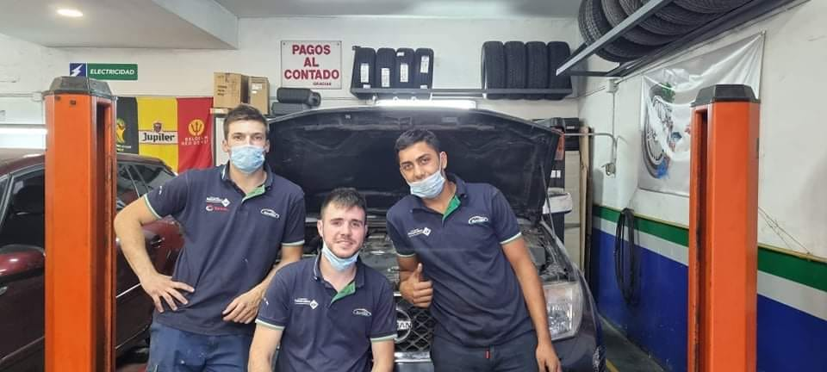
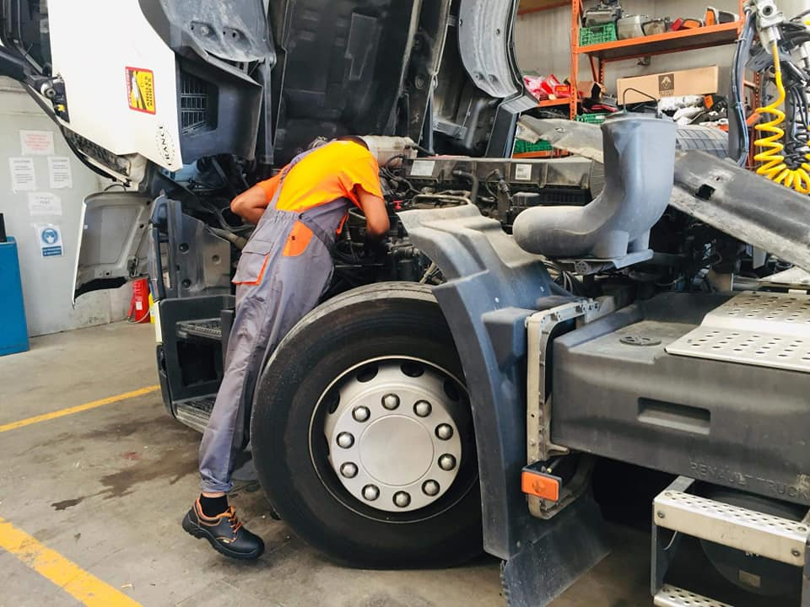
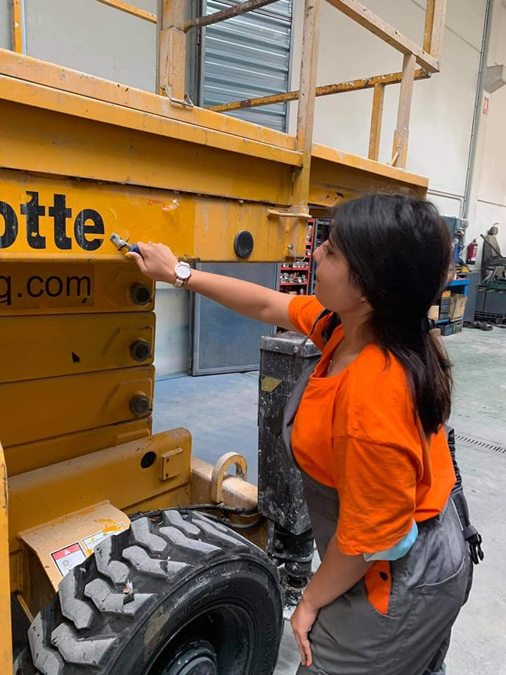
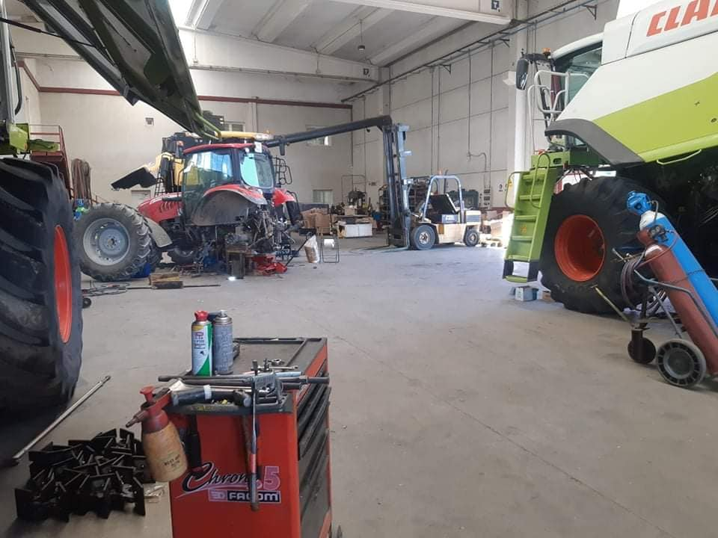
Нашите ученици усвояваха знания, умения и професионални компетентности.

Slide 9
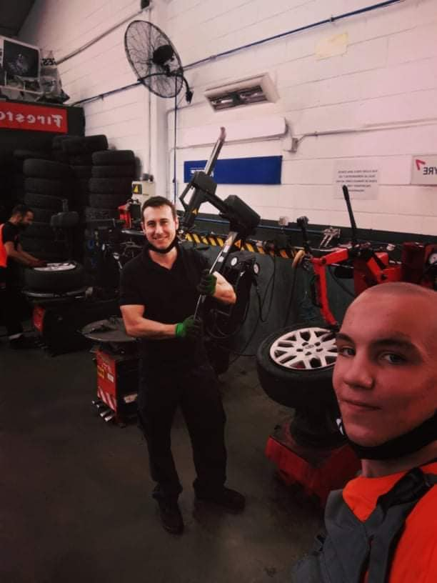
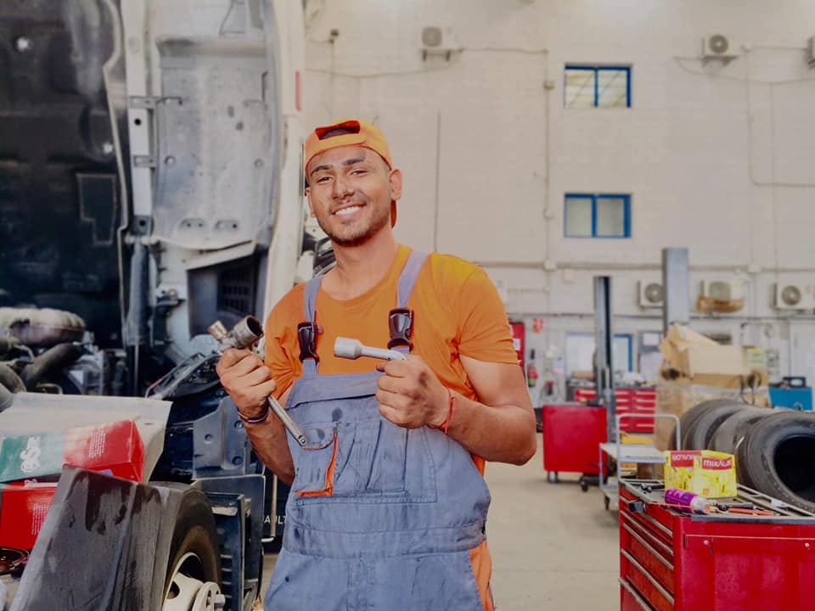
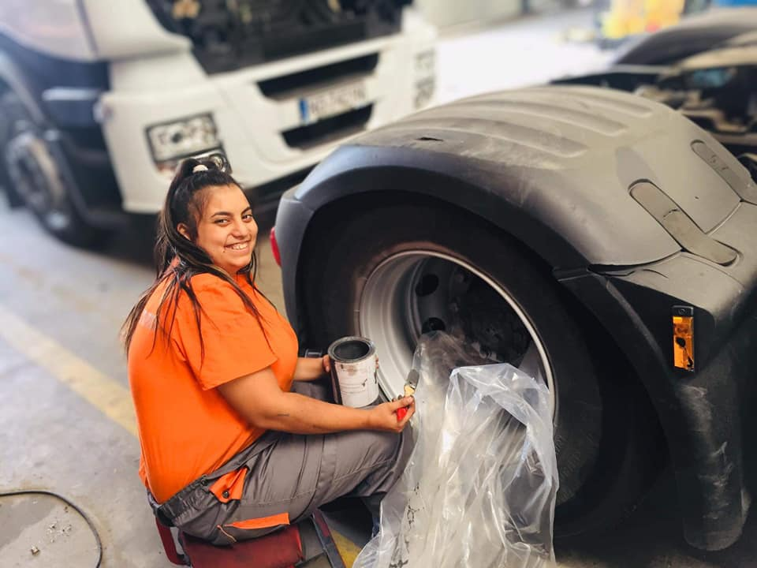
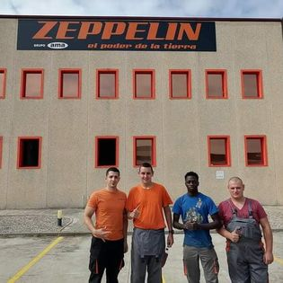
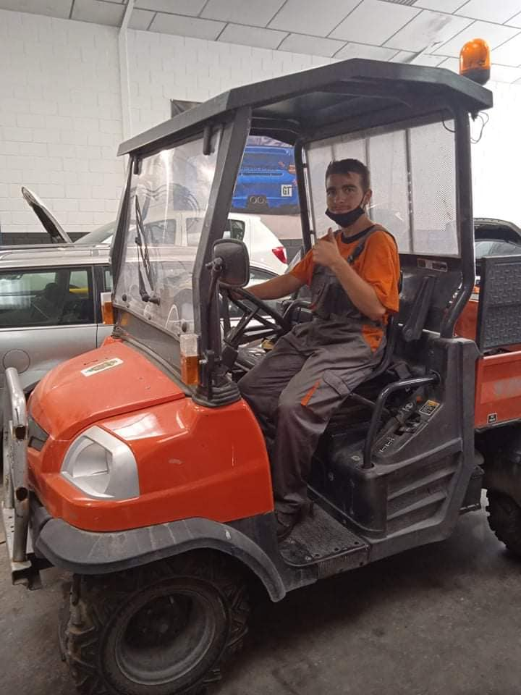

Slide 10
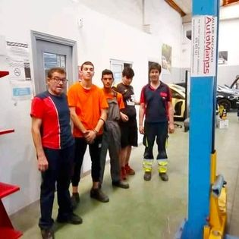
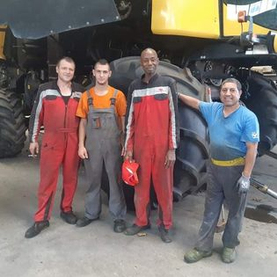
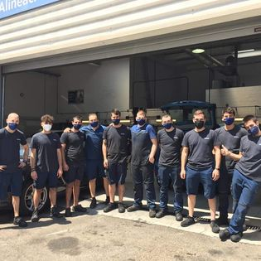
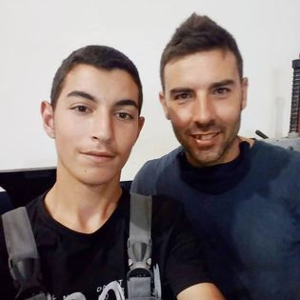

Slide 11
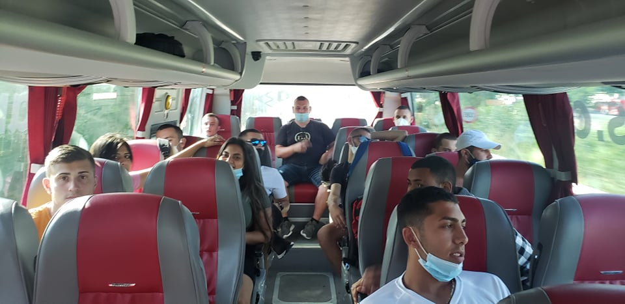
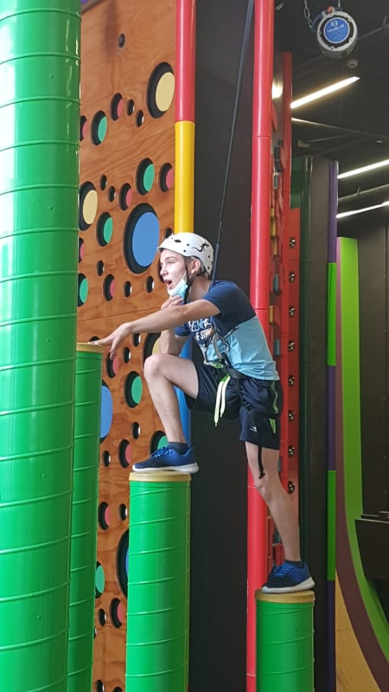
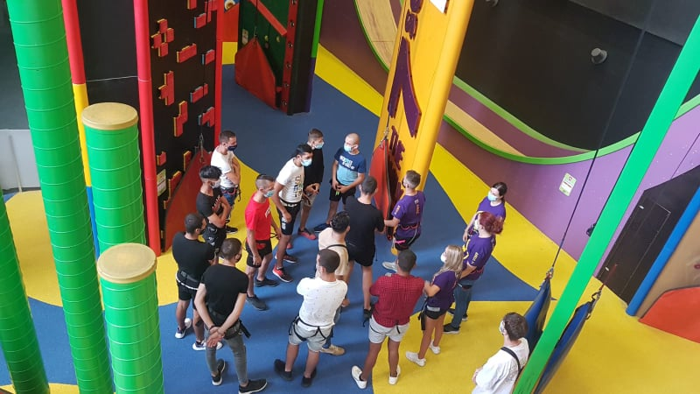
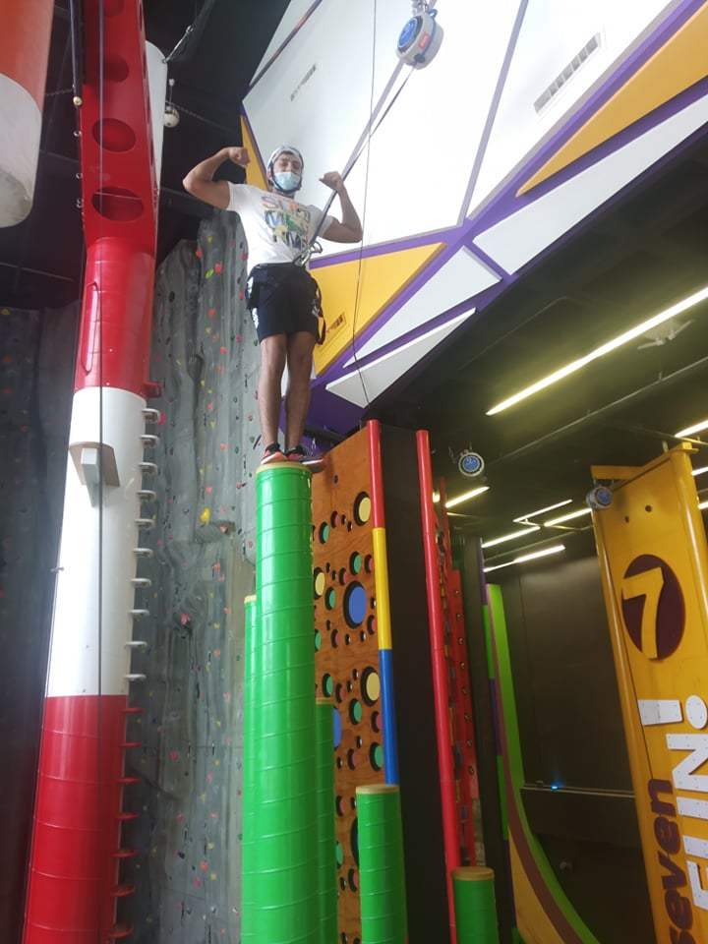
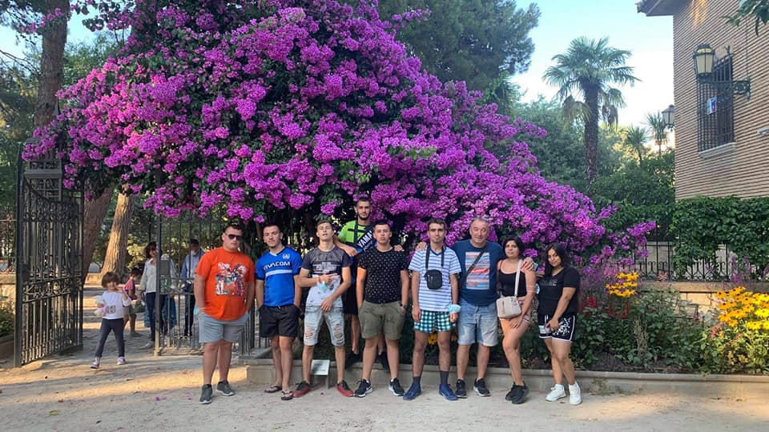
Свободното време беше организирано освен с почивка и с опознаване на културата, традициите и езикът на приемащата страна. В почивните дни имаше организирани посещения на забележителности, паркове и увеселителни центрове.

Slide 12
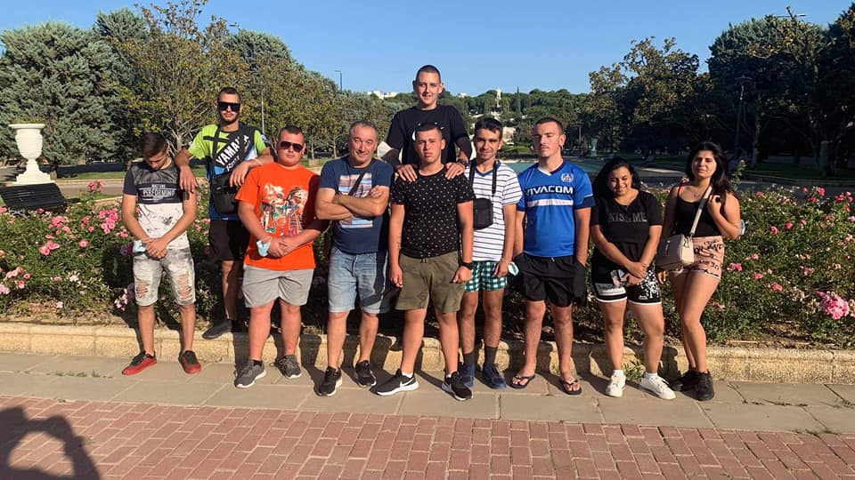
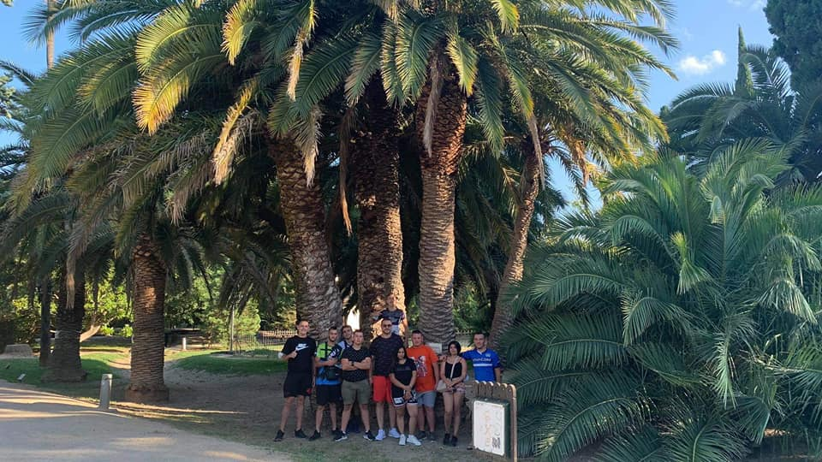
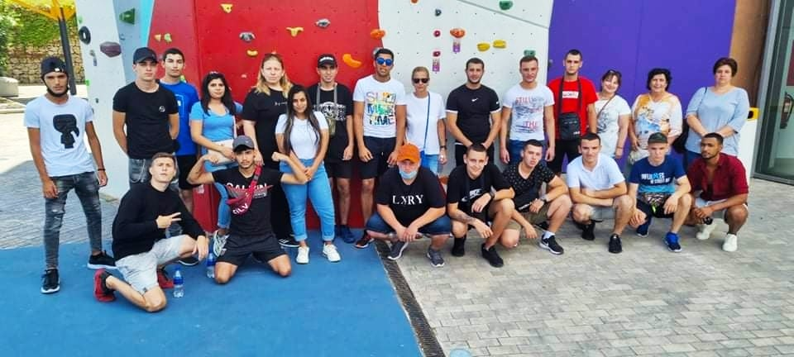
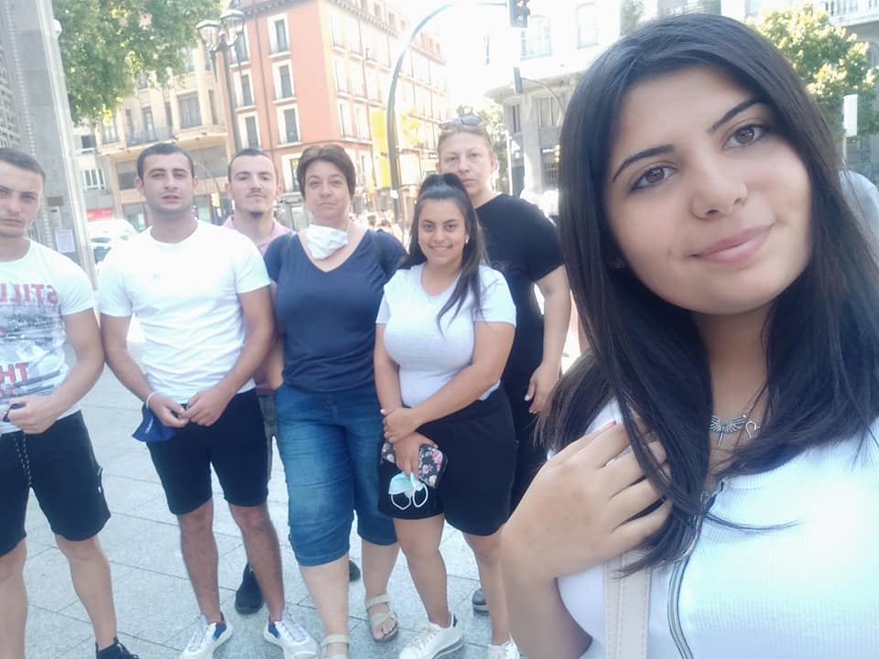

Slide 13
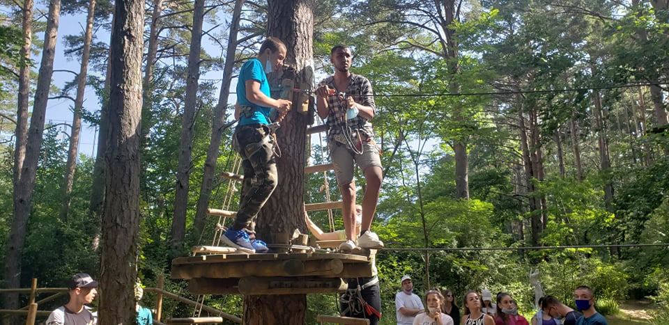
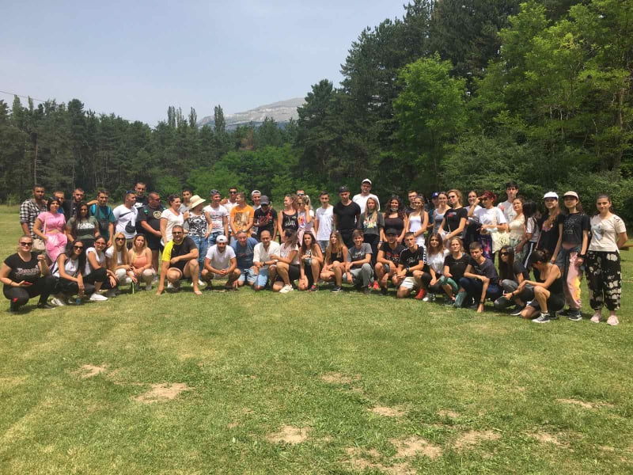
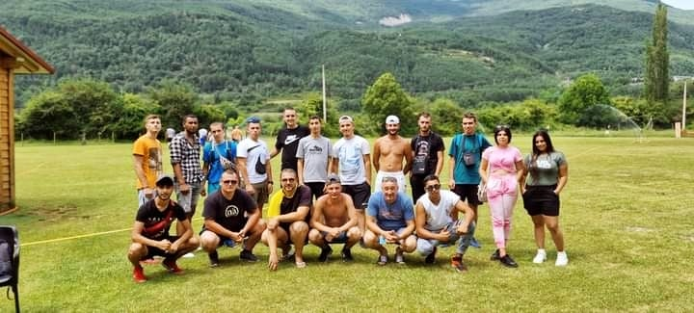
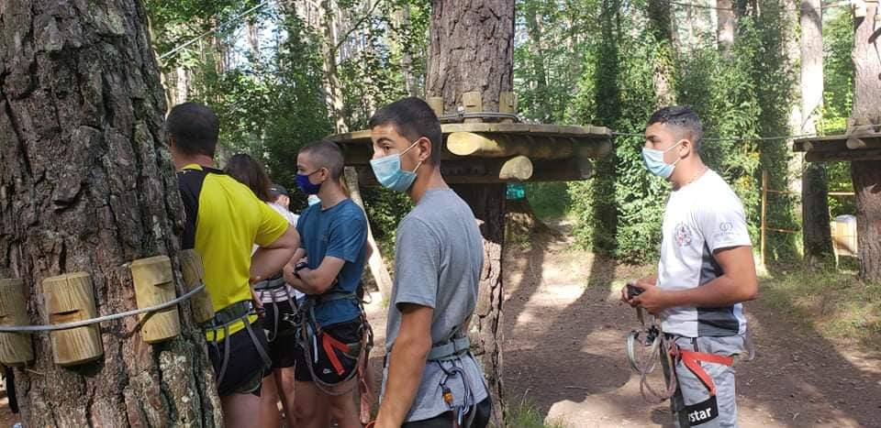
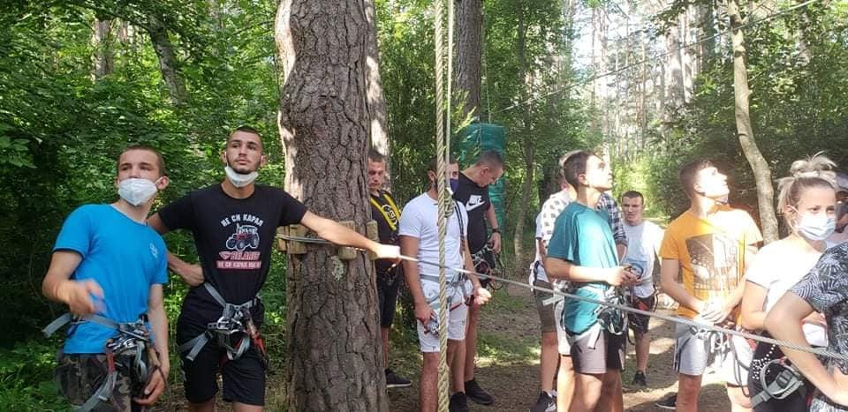

Slide 14

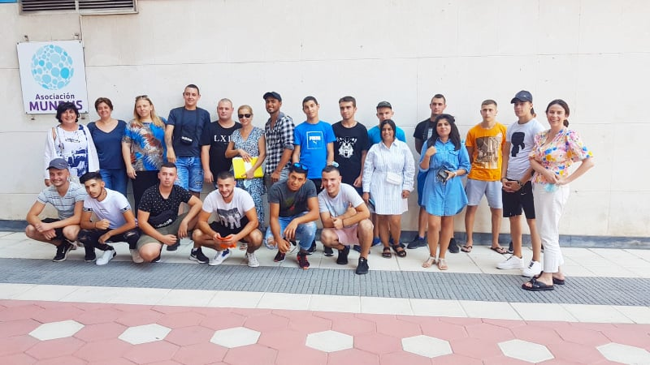
На финала учениците получиха сертификат Europass мобилност и сертификат за завършено обучение и придобити професионални умения.

Slide 15

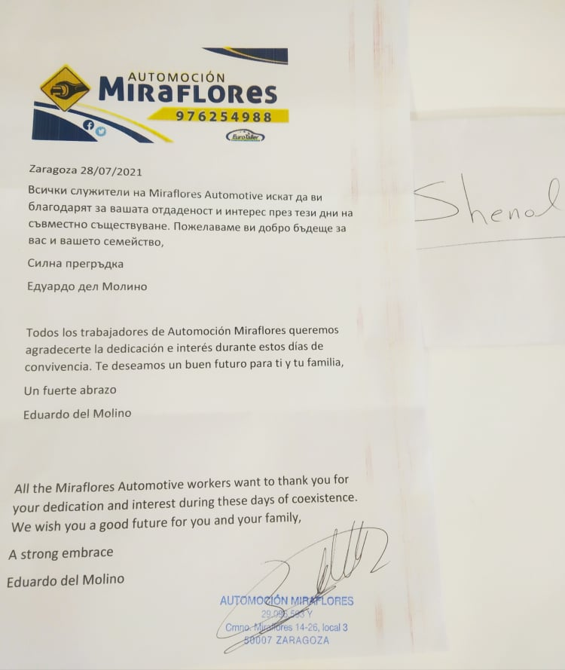
Придружаващите учители имаха възможността да обменят добри практики с екипа на партниращата испанска организация Мундус.

Slide 16





РЕЗУЛТАТИ:
Натрупаният опит;
Професионални умения;
Незабравими спомени;
Изпълнени задачи и осъществени цели.

Slide 17


Благодарим за внимание !

